Slide 1
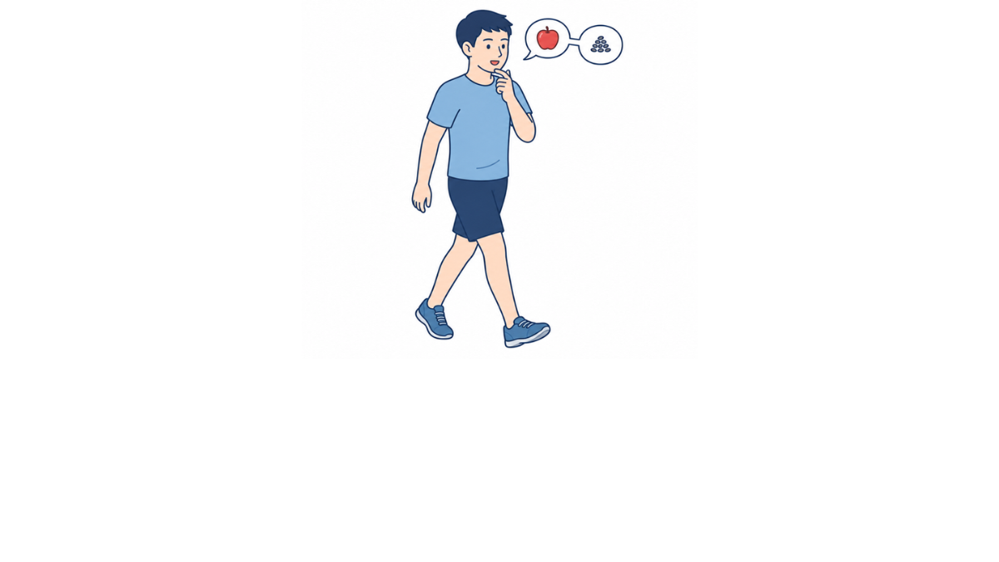
・歩きながら、しりとりを行いましょう。
・物にぶつからないようにして、転倒に注意しましょう。

